Slide 1
컴퓨터 수학 중간 과제
소프트웨어학부 컴퓨터과학과 2016069 권정

Slide 2
2주차 Propotional_logic_equivalence
명제 논리
논리 연산자
우선순위
명제 등가
논리 법칙

Slide 3
2주차
배워야 하는 이유
컴퓨터의 이해
→ 논리와 증명의 이해 필요
컴퓨터 → 소프트웨어, 하드웨어, 알고리즘
배우는 순서
- 변수 → 연산자 → 함수

Slide 4
2주차
배워야 하는 이유
컴퓨터
- 루틴 → 일반화
프로그래밍
함수 ← 연산자 ← 변수

Slide 5
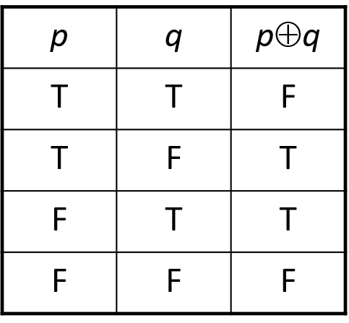
2주차
가장 중요한 내용과 이유
XOR 연산자
→ p⊕q ≡ (p ∨ q) ∧ ¬(p ∧ q)
→ p와 q의 값이 다른 경우 참
→ p와 q의 값이 같은 경우 거짓
연산자의 의미 파악하고 예시 부여
잘못된 예시 → p : 오늘은 토요일이다 / q : 오늘은 내 생일이다
p가 참이고 q가 참일 때 → 오늘은 토요일이고 내 생일이다? (성립 가능)
- p와 q가 참일 때 거짓이어야 하지만 성립이 가능하다

Slide 6
3주차 Propositional_Functions_Proof Methods
명제함수
개별적인 명제를 일반화
증명
특정 가정 하에 어떤 명제가 참임을 보여주는 것
증명 방법

Slide 7
3주차
배워야 하는 이유
명제함수 ← 명제를 x에 도입해 일반화
컴퓨터 시스템
- 대량의 인풋과 아웃풋
- 단순하고 반복적인 일 실행
명제함수의 중첩 → 패턴 = 의미 → 증명

Slide 8
3주차
가장 중요한 내용과 이유
7가지의 증명 방법
1. Direct Proof
2. Indirect Proof
3. Proof by Contradiction
4. Proof by Case
5. Proof of Equivalence
6. Existence Proof
7. Unique Proof

Slide 9
4주차 Set_Functions_Sequences_and_Sums
집합
순서가 무시되는 모음
집합의 종류, 연산, 특성
함수의 정의
수열과 수열합

Slide 10
4주차
배워야 하는 이유
집합, 수열 → 도구로 사용
집합 법칙 = 명제 법칙
수열 → 공식 → 패턴 공식화 → 수열의 합 도출

Slide 11
4주차
가장 중요한 내용과 이유
집합의 종류
- N = {0, 1, 2, 3, …} ← 자연수
- Z = {… -2, -1, 0, 1, …} ← 정수
- Z⁺ = {1, 2, 3, …} ← 양의 정수
- Q = {p /q | p ∈ Z, q ∈ Z, q ≠ 0} ← 유리수
- R ← 실수

Slide 12
4주차
가장 중요한 내용과 이유
집합의 종류
- 전체집합
- 공집합
- 진부분집합
집합의 연산
- 합집합 ← 원소를 한 군데에 합침
- 교집합 ← 두 집합이 공통으로 포함하는 원소로 이루어진 집합
- 차집합 ← 여집합 AC = 전체집합 U의 원소 중 A의 원소가 아닌 것들

Slide 13
5주차 Algorithm_1
알고리즘
Linear search / Binary search / Bubble sort
알고리즘의 특성
점근선법

Slide 14
5주차
배워야 하는 이유
알고리즘 → 프로그래밍 언어
알고리즘 특성
- 명확한 정의
- 유한성
- 모든 프로그램 적용 가능

Slide 15
5주차
가장 중요한 내용과 이유
알고리즘의 복잡도 ← 점근선법을 통해 알 수 있음
점근선법
→ big-O 상한선 기준
→ big-Omega 하한선 기준
→ big-Theta 상한선과 하한선 사이를 기준

Slide 16
7주차 Algorithm_2
알고리즘의 복잡도
시간 복잡도
공간 복잡도
알고리즘의 복잡도 분석
Linear search / Binary search
Bubble sort / Merge sort

Slide 17
7주차
배워야 하는 이유
알고리즘의 복잡도 측정
→ 복잡도 낮은 알고리즘
→ 효율적인 아이디어
→ 창의적인 알고리즘 → 가치 상승

Slide 18
7주차
배워야 하는 이유
알고리즘의 복잡도 측정
→ 복잡도 낮은 알고리즘
→ 효율적인 아이디어
→ 창의적인 알고리즘 → 가치 상승

Slide 19
7주차
배워야 하는 이유
알고리즘의 복잡도 측정
→ 복잡도 낮은 알고리즘
→ 효율적인 아이디어
→ 창의적인 알고리즘 → 가치 상승

Slide 20
7주차
배워야 하는 이유
알고리즘의 복잡도 측정
→ 복잡도 낮은 알고리즘
→ 효율적인 아이디어
→ 창의적인 알고리즘 → 가치 상승

Slide 21
7주차
배워야 하는 이유
알고리즘의 복잡도 측정
→ 복잡도 낮은 알고리즘
→ 효율적인 아이디어
→ 창의적인 알고리즘 → 가치 상승

Slide 22
7주차
배워야 하는 이유
알고리즘의 복잡도 측정
→ 복잡도 낮은 알고리즘
→ 효율적인 아이디어
→ 창의적인 알고리즘 → 가치 상승

Slide 23
7주차
가장 중요한 내용과 이유
→ 공간보단 속도가 고려대상
Merge sort | Bubble sort
가상 공간 필요 | 가상 공간 필요 없음
속도 빠름 | 속도 느림
가상 공간에 값 할당해 수 비교 | 단지 비교

Slide 24
마무리
내용 정리
프로그래밍을 위해 컴퓨터 자체 이해 필요
→ 틀이 되는 함수 (연산자, 변수)
효율적인 알고리즘 필요
→ 복잡도가 낮은 알고리즘
효율적으로 코드 작성하는 법
→ 컴퓨터 수학

Slide 25
감사합니다

